Slide 1
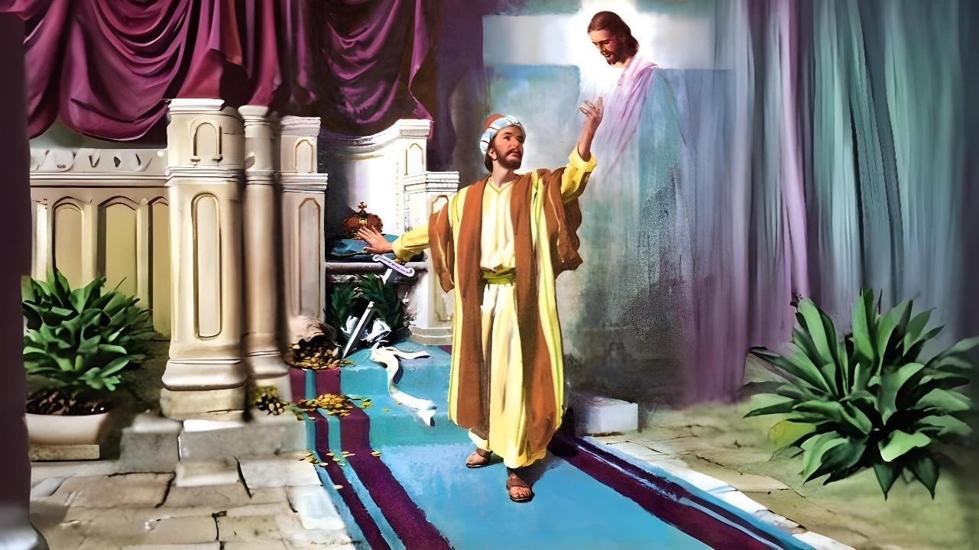
Aralin 6 para sa ika-7 ng Pebrero, 2026
NAGTITIWALA LAMANG KAY KRISTO

Slide 2


“Upang makilala ko siya, at ang kapangyarihan ng kaniyang pagkabuhay na maguli, at ang pakikisama ng kaniyang mga kahirapan, na ako'y natutulad sa kaniyang pagkamatay; Kung aking tamuhin sa anomang paraan ang pagkabuhay na maguli sa mga patay”
Filipos 3:10,11

Slide 3










Alam ng mga taga Filipos ang daan tungo sa kaligtasan, dahil malinaw na sinabihan nina Pablo at Silas ang isa sa mga unang hikayat sa syudad na yun: ang bantay ng kulungan (Gawa 16:30-31).
Ngayong naitatag na ng matibay ang iglesia, nasa panganib sila na mailigaw mula sa daan ng kaligtasan.
Dahil dito, ipinaalala sa kanila ni Pablo ang mga pangunahing haligi ng kaligtasan sa pananampalataya.
Mga tips upang hindi mawala ang iyong kaligtasan:
  Ano ang dapat iwasan (Filipos 3:1-3)
  Ano ang natira (Filipos 3:4-6)
  Ang mahalagang bagay (Filipos 3:7-8)
Mga tips upang manatili sa kaligtasan:
  Ang pananammpalataya kay Kristo (Filipos 3:9)
  Ang kaalaman kay Kristo (Filipos 3:10-16)

Slide 4

MGA TIPS UPANG HINDI MAWALA ANG IYONG KALIGTASAN

Slide 5

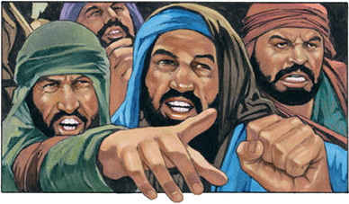

ANO ANG DAPAT IWASAN
“Magsipagingat kayo sa mga aso, magsipagingat kayo sa masasamang manggagawa, magsipagingat kayo sa mga sa pagtutuli” (Filipos 3:2)
Bago pag-usapan ang mga panganib na nagbabanta sa pananampala-taya, nagbigay si Pablo sa atin ng payo: “mangagalak kayo sa Panginoon” (Fil. 3:1a). Dito ay nagdagdag sya ng isang mahalaga: magandang ulitin ang katotohanan na meron tayo, bagaman kabisado na natin ito (Fil. 3:1b).
Pagtanggap sa awa ng Dios (Awit 31:7)
Paglagak ng ating pagtitiwala sa kanya (Awit 5:11)
Pagtanggap sa pagpapala ng kaligtasan (Awit 9:14)
Pagsunod sa Utos ng Dios (Awit 119:14; Isaias 58:13, 14)
Paniniwala sa Kanyang Salita (Awit 119:162)
Pagpapalaki ng makaDios na mga anak (Kaw. 23:24, 25)
Paano tayo magagalak sa Panginoon?
Itinuro ni Pablo ang mga pinakamalaking panganib na nagbabanta sa iglesia sa panahong iyon: huwad na guro na nagtuturo ng estriktong pagsunod sa seremonyal na kautusan (Fil. 3:2). Tinukoy nya ito sa tatlong natatanging paraan: mga aso (Aw. 22:16;
2 Ped. 2:21-22); manggagawa ng kasamaan; at tagahiwa ng laman (sa pagtutuli).

Slide 6

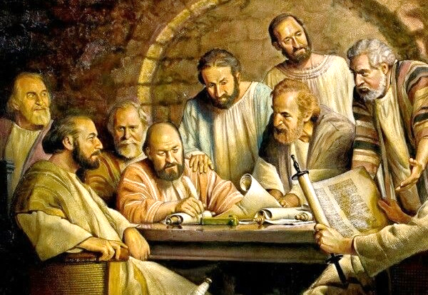
ANO ANG NATIRA
“Na tinuli ng ikawalong araw, mula sa lahi ng Israel, mula sa angkan ni Benjamin, Hebreo sa mga Hebreo; tungkol sa kautusan, ay Fariseo” (Filipos 3:5)
Sa konseho ng Jerusalem, iniutos na ang mga Hentil ay hindi dapat mag-alala sa mga usapin ng kautusang seremonyal ng mga Judio (Gawa 15:19-21). Gayunpaman, ilang mga guro ang pumunta sa Filipos at nagtuturo ng kahalagahan ng pagtutuli (Fil. 3:2-3).
Sa pagbabalik sa panahon, ipinaalala ni Pablo kung gaano sya kaperpekto nang kagaya pa sya ng mga gurong iyon (Fil. 3:4-6):
Tinuli sa ikawalong araw; anak ng mga debotong magulang
Hebreo ng mga Hebreo; Benjaminita ng dalisay na lahi
Patungkol sa kautusan, ang pinaka-estriktong Pariseo
Patungkol sa kasigasigan, siya ay tagapag-usig ng iglesia
Hindi mapipintasang bantay ng Kautusan
Ngunit ipinagmayabang nya ito bago nya nakilala si Jesus. Ngayon ay alam nyang hindi nya talaga naunawaan ang Kautusan (Mt. 5:21-22). Ngayon ay alam nyang si Kristo lang ang makapagliligtas (Fil. 3:7).

Slide 7

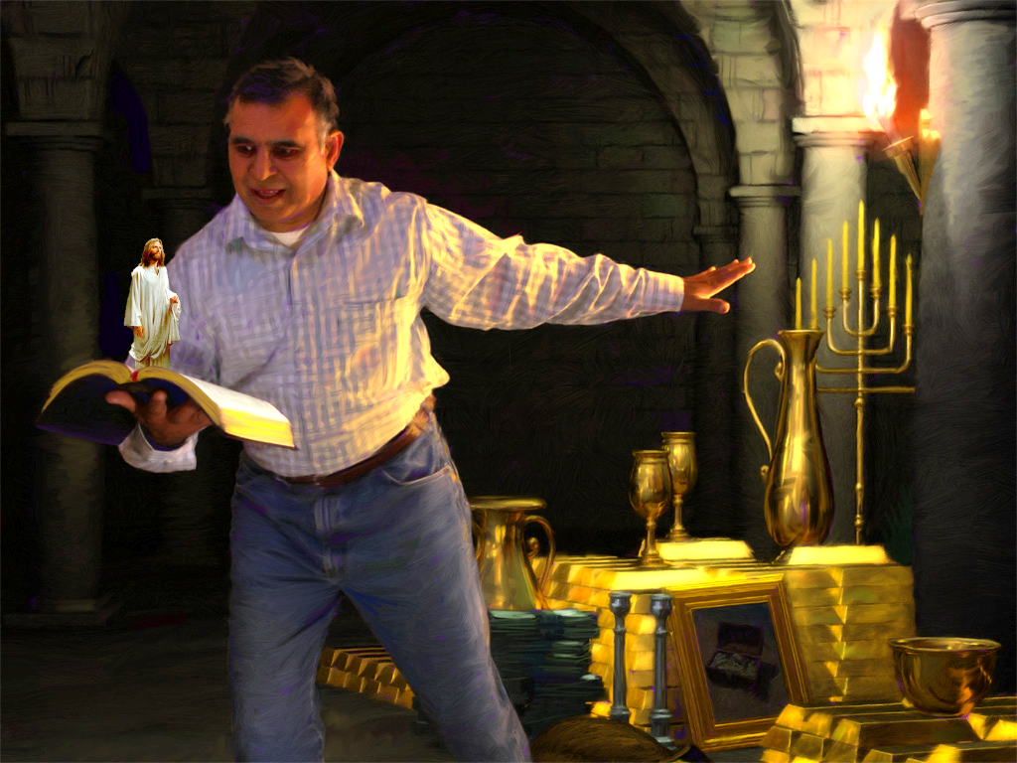
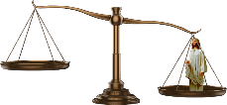


ANG MAHALAGANG BAGAY
“Gayon man ang mga bagay na sa akin ay pakinabang, ay inari kong kalugihan, alangalang kay Cristo” (Filipos 3:7)
Tinimbang ni Pablo ang dati at kasalukuyang buhay. Sa isang banda, inilagay nya ang lahat niyang kaalaman; ang maluwalhati nyang hinaharap bilang pangunahing mag-aaral ni Gamaliel; ang makamamangha nyang pangPareseong kaloob. Puro pakinabang.
Ngayon, ilagay sa kabilang banda ang buhay nya matapos makilala si Kristo. Lahat ng pakinabang ay basura, dahil walang maikukumpara sa pag-ibig ni Kristo (Fil. 3:7-8).
Ano ang mas mahalaga sa buhay na walang hanggan sa langit at sa bagong lupa? Gayunman, maraming nabubulagan ng makamundong halaga sa katotohanang ito. May natural na paligsahan sa pagitan ng mga bagay na itinuturing na mahalaga dito at kung ano talaga ang pinapahalagahan ng Langit: katangiang gaya ni Kristo at ang kaligtasan ng kaluluwa.

Slide 8

MGA TIPS UPANG MANATILI SA KALIGTASAN

Slide 9



ANG PANANAMPALATAYA NI KRISTO
“At ako'y masumpungan sa kaniya, na walang katuwirang aking sarili, sa makatuwid baga'y sa kautusan, kundi ang katuwirang sa pamamagitan ng pananampalataya kay Cristo, ang katuwiran ngang buhat sa Dios sa pamamagitan ng pananampalataya” (Filipos 3:9)
Si Pablo, na panatag sa sariling katuwiran, ay pumunta sa Damascus upang dalhin ang mga erehes ng sektang “Daan” pabalik sa landas ng kaligtasan (Gawa 9:1-2). Ngunit pumasok sya sa Damasco na natalo ng isa pang katuwiran, ang katuwiran ng Dios: “katuwirang sa pamamagitan ng pananampalataya kay Cristo” (Filipos 3:9).
Mula sa sandaling iyon, hindi na sya muling nagtiwala sa sariling katuwiran. Sapagkat walang magawa ang pagtitiwala sa sariling mga gawa upang makamit ang kaligtasan (Gal. 2:16).
Hinangad nyang “makita kay [Kristo]” (Fil. 3:9). Ano ang sinasabi nito?
Ayon sa 1 Corinto 1:30, ang pagiging “nakay Kristo” ang bumubuo ng lahat na bahagi ng Plano ng Kaligtasan, mula sa pagsikat ng ating espiritwal na kaalaman (karunungan), sa pagiging matuwid sa pananampalataya (katuwiran) at paghahanda sa langit (santipikasyon), upang, sa huli, ay pagluluwalhati sa Ikalawang pagparito (pagtubos).

Slide 10


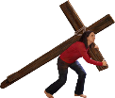




ANG KAALAMAN KAY KRISTO
“Upang makilala ko siya, at ang kapangyarihan ng kaniyang pagkabuhay na maguli, at ang pakikisama ng kaniyang mga kahirapan, na ako'y natutulad sa kaniyang pagkamatay” (Filipos 3:10)
Paano natin makikilala si Kristo (Fil. 3:10-16)?
Kung pag-aaralan natin ang Kanyang Salita
Kung pinapangunahan tayo ng Banal na Espiritu
Kung nakikibahagi tayo sa Kanyang paghihirap
Kung nagpapatuloy tayo sa hangarin
Ang buhay ng Kristyano ay gaya ng paligsahan. Dapat malinaw sa isip natin ang ating hangarin. Hindi tayo nabubuhay upang manatili dito at tanging mag-enjoy sa buhay na ito. Inaasahan nating marating ang pagkabuhay na mag-uli ng mga patay (Fil. 3:11).
Hanggang dumating sa sandaling iyon, nagsisikap tayong “maabot… yaong ikinaaabot naman sa akin ni Cristo Jesus” (Fil. 3:12). Naabot ni Jesus para sa akin na bigyan ako ng syudad; isang premyo; buhay na walanghanggan kasama nya (Heb. 11:10; Fil. 3:14; 1Tess. 4:17).

Slide 11

“The great purpose that constrained Paul to press forward in the face of hardship and difficulty should lead every Christian worker to consecrate himself wholly to God’s service. Worldly attractions will be presented to draw his attention from the Saviour, but he is to press on toward the goal, showing to the world, to angels, and to men that the hope of seeing the face of God is worth all the effort and sacrifice that the attainment of this hope demands.
The lowliest disciple of Christ may become an inhabitant of heaven, an heir of God to an inheritance incorruptible.”
EGW (Conflict and Courage, December 13)

